Slide 1




Finanzas corporativas Presupuestos
Sociedad integrada por:
Angel Tobar
Rodrigo Miranda
Cristian Portillo
Guillermo Canel

Slide 2

Entrar

Slide 3
Estructura organizacional
Dirección General
Angel Tobar
Departamento Financiero y Adminitrativo
Cristian Portillo
Departamento de Diseño y Analisis
Angel Tobar
Departamento de Producción
Rodrigo Miranda
Departamento de RRHH
Rodrigo Miranda
Departamento de Mercadeo y Publicidad
Angel Tobar
Departamento de Compras
Cristian Portillo
Junta de Socios
Angel Tobar, Cristian Portillo, Rodrigo Miranda, Guillermo Canel
Departamentos de Ventas
Guillermo Canel

Slide 4
Misión y Visión
Misión
Visión
Llegar a ser una empresa reconocida nacionalmente en venta de software
Estar siempre a la vanguardia en la tecnología e innovación en el desarrollo de los programas buscando siempre la satisfacción del cliente a nivel familiar, empresarial o industrial.
Colaborar con el crecimiento y desarrollo de las empresas nacionales prestando servicios altamente competitivos y de buena calidad.

Slide 5
Objetivos o Metas
Operativos (Corto Plazo):
Tácticos (Mediano Plazo):
Estratégicos (Largo Plazo):
Llegar a cubrir las necesidades del cliente con nuestros productos.
Provoca impacto e innovación en el cliente.
Brindar soporte técnico online para el ámbito comercial y empresarial.
Obtener un 50% de los clientes a nivel nacional.
Crear sucursales en varios departamentos.
Obtener gran parte del mercado de las apps, que contemplan los móviles.
Cubrir el mercado internacional.
Estar Certificados con la norma ISO

Slide 6
Valores de Nuestra Empresa
Valores
Puntualidad
Responsabilidad
Honradez
Trabajo en Equipo
Calidad
Liderazgo

Slide 7
Reglas de Nuestra Empresa
Reglamento
No fumar dentro de las instalaciones.
Llegar puntual a la hora de entrar.
Ser puntuales con las obligaciones.
No comer en las áreas de trabajo.
Vestirse adecuadamente.
Abstenerse de palabras vulgares.

Slide 8
Factores
Factores
Legales
Políticos
Económicos
Demográficos
Ecológicos
Culturales

Slide 9
Matriz FODA de Nuestra Empresa
Fortalezas (F) :
Relaciones laborales estables.
Moneda sin fluctuaciones
Personal Capacitado.
Disponibilidad de horario en atención al cliente.
Alianzas estratégicas con los principales proveedores (microsoft, Oracle)
Debilidades (D):
Recurso Financiero.
Instalación(alquiler)
Novatos en el proyecto.
Cantidad de Personal
Factores Externos
Factores Internos
Estrategia FO: maxi-maxi
Poder tener sucursales en diferentes departamentos.
Precios estables.
Certificarnos con la norma ISO.
Tener proveedores exclusivos.
Estrategia DO: mini-maxi
Acudir a Bancas.
Capacitaciones constantes
Estrategia DO: mini-maxi
Acudir a Bancas.
Capacitaciones constantes
Estrategia DA: mini-mini
Introducción de nueva línea de productos para un segmento de menor precio.
Oportunidades (O):
Laborar en el mercado guatemalteco.
Promoción en el mercado.
Innovar con proyectos eficaces.
Competir a nivel nacional como empresa.
Tener acceso a expandirse en Latinoamérica
Amenazas externas:
Competencia en desarrollo.
La tecnología.
Precios de los Competidores.
Desconfianza
Saturación de Mercado

Slide 10
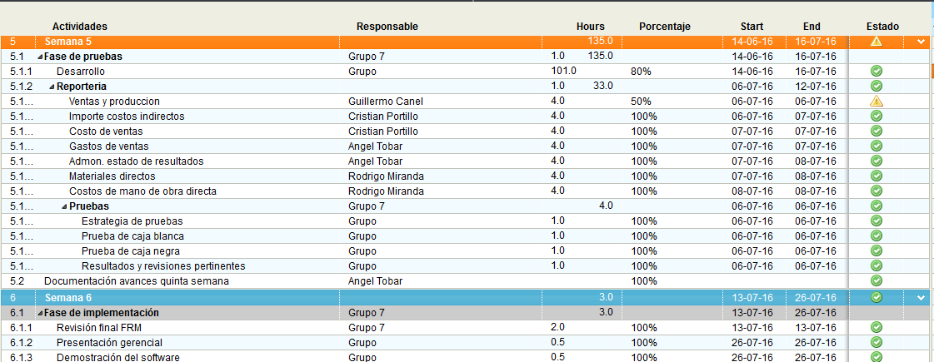


Cronograma de actividades
Mes de junio a julio
https://www.tomsplanner.com/public/modulofinanzas

Slide 11
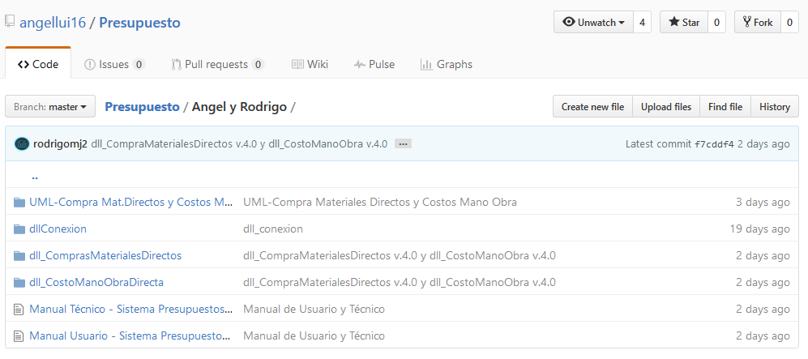
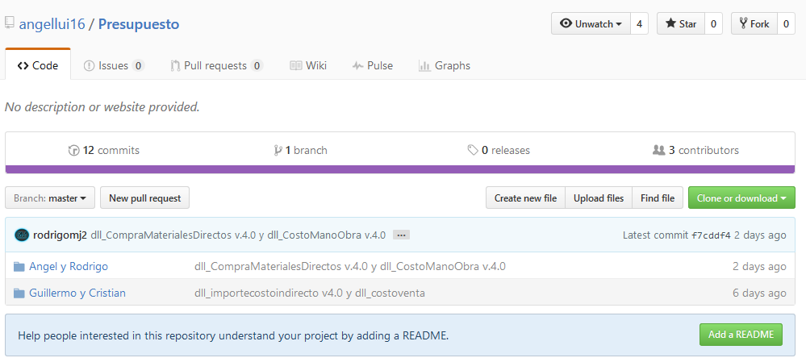
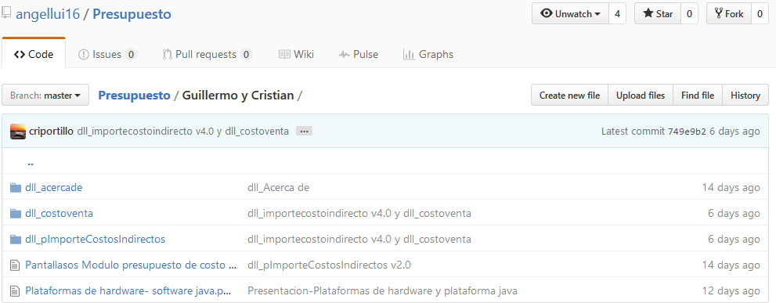
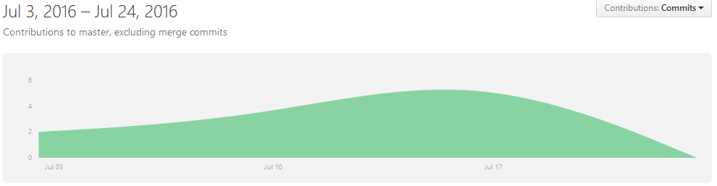

Plataforma de desarrollo colaborativo
https://github.com/angellui16/Presupuesto/
https://github.com/angellui16/PresupuestoSAD

Slide 12
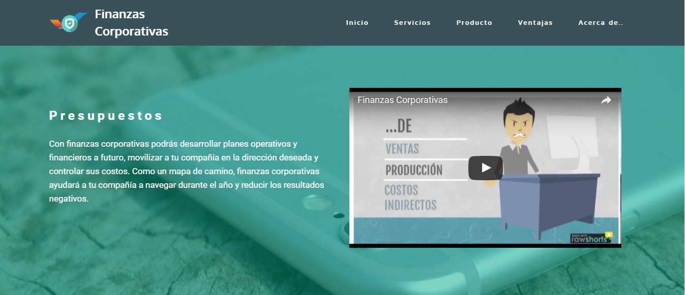
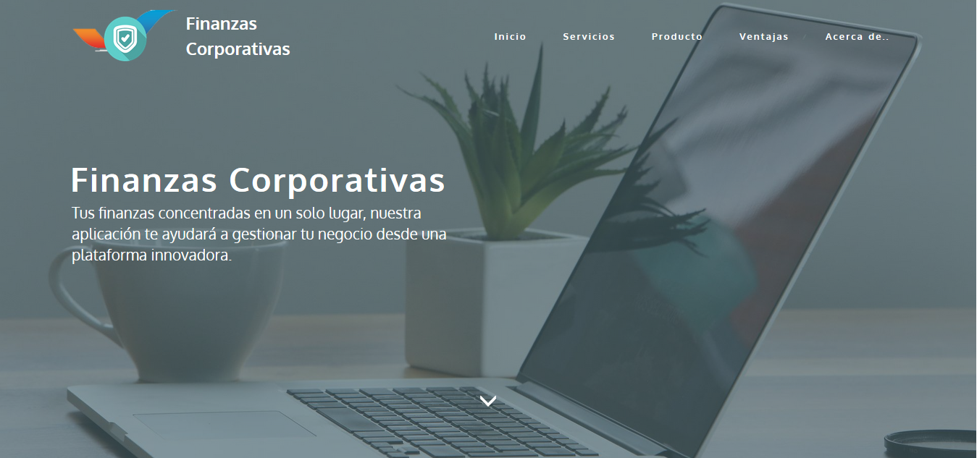
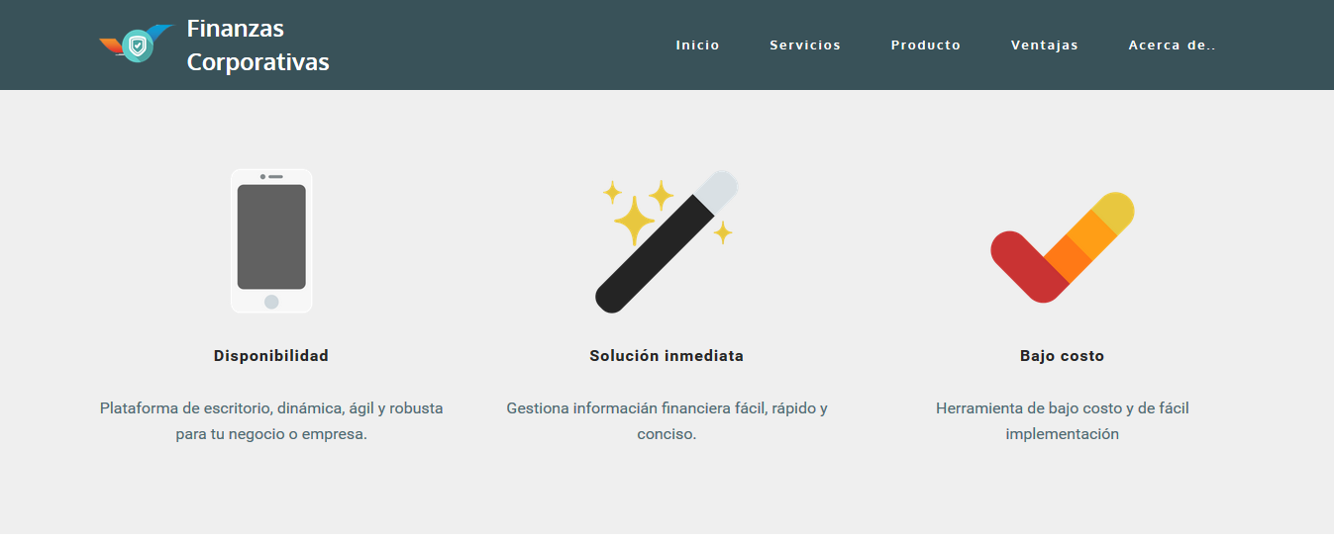
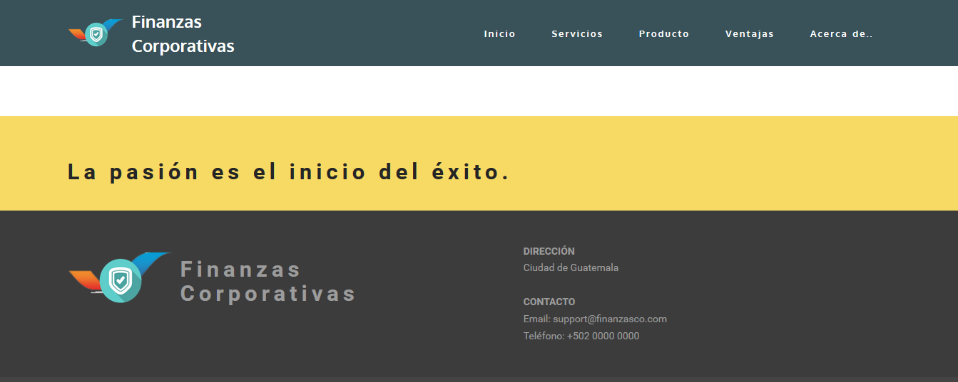
Página web y video
http://finanzascorportivasgt.esy.es/

Slide 13
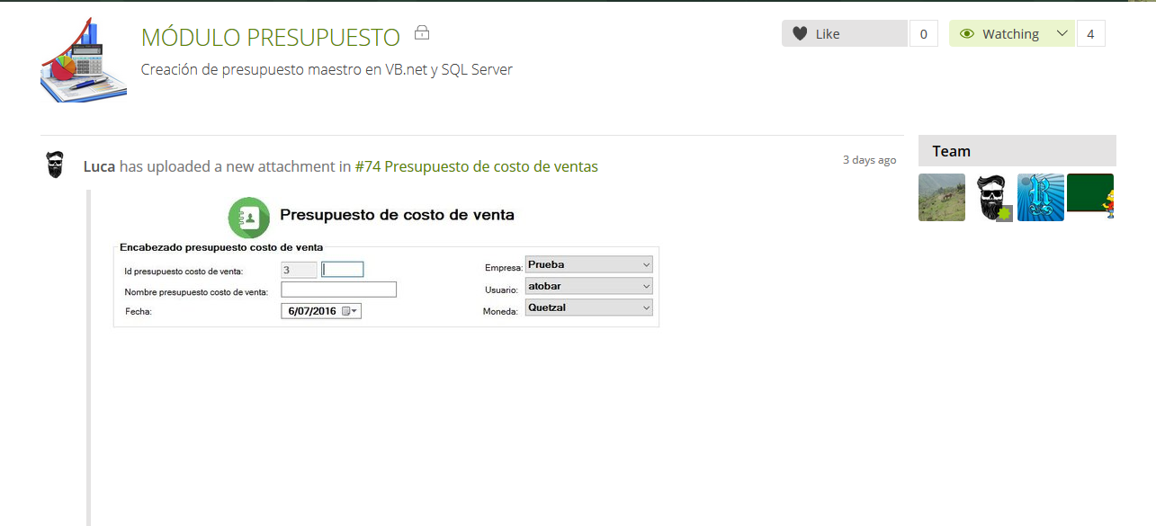
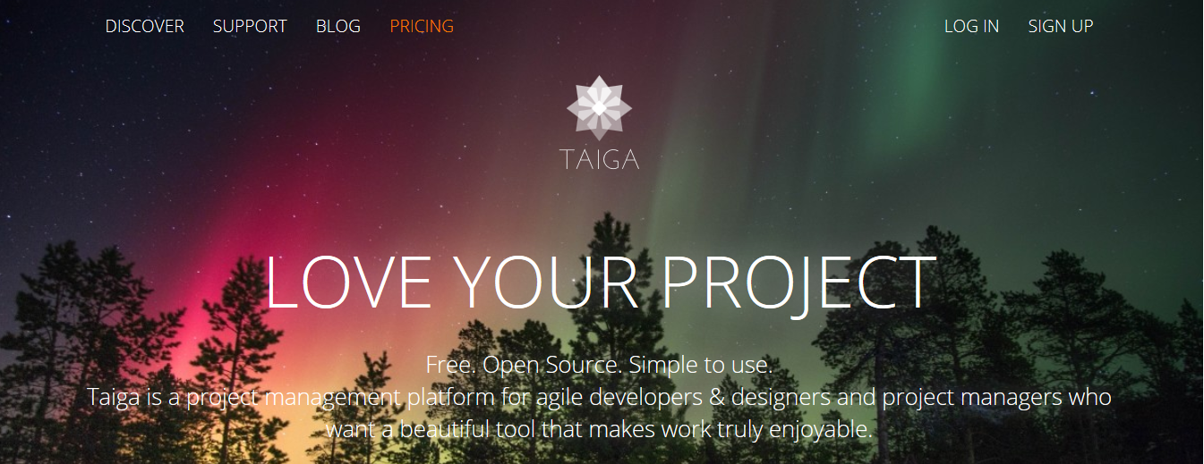
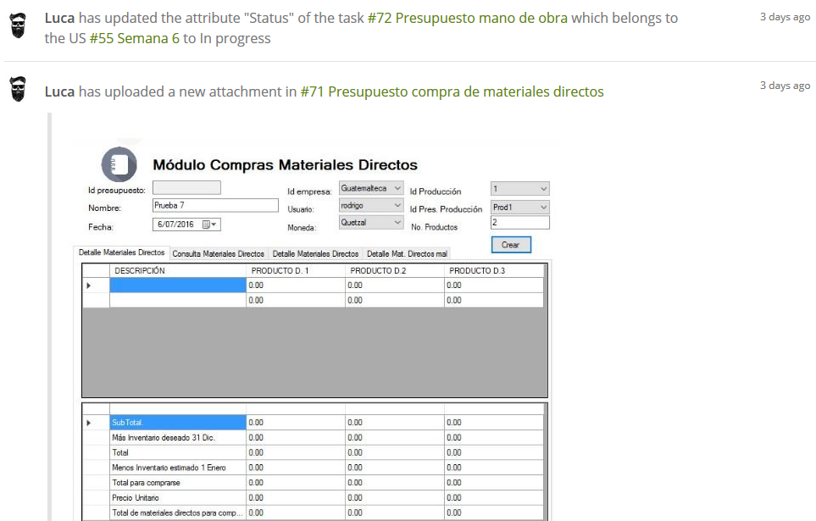
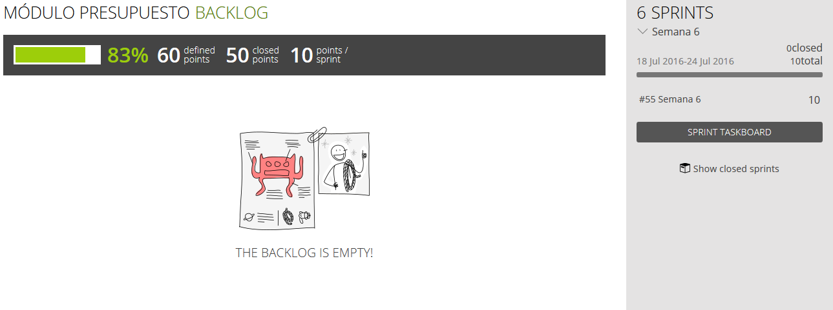

Plataforma de desarrollo ágil (Taiga)
https://tree.taiga.io/project/luca16-modulo-presupuesto/

Slide 14
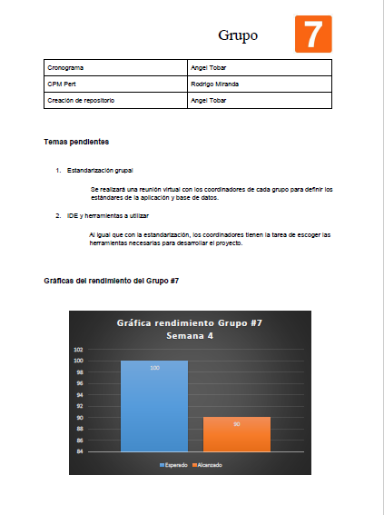
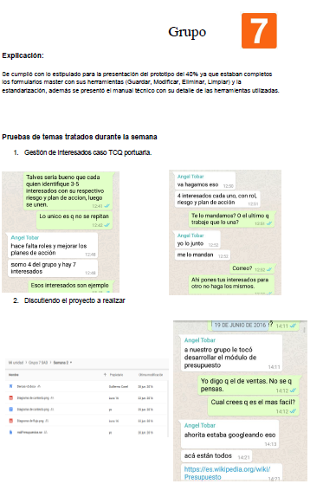
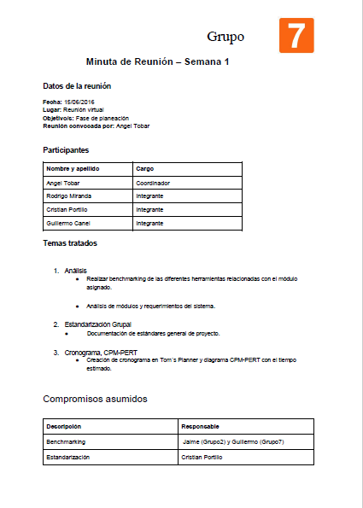
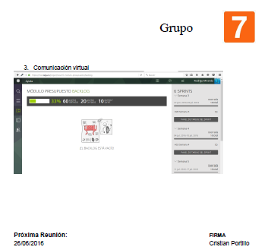
Comunicación interna grupal y documentación

Slide 15
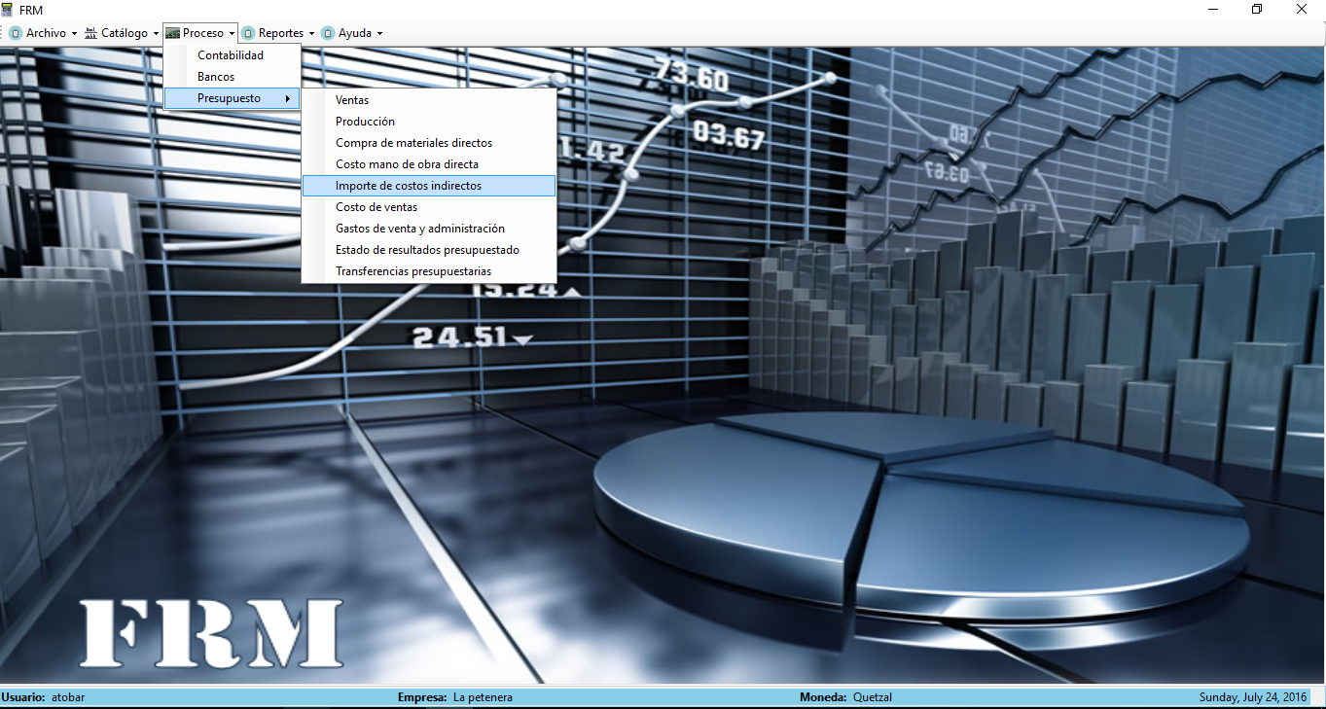
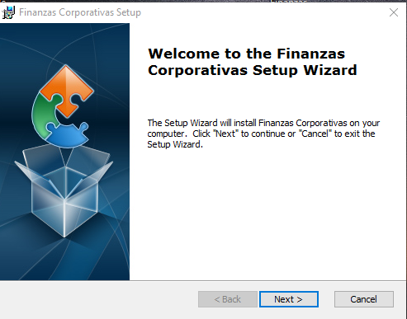
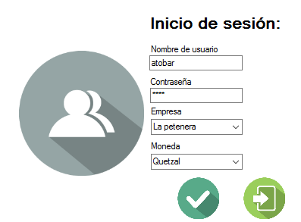
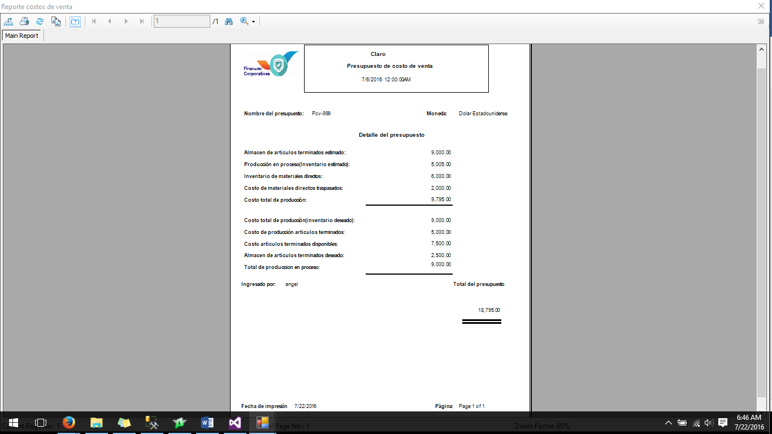
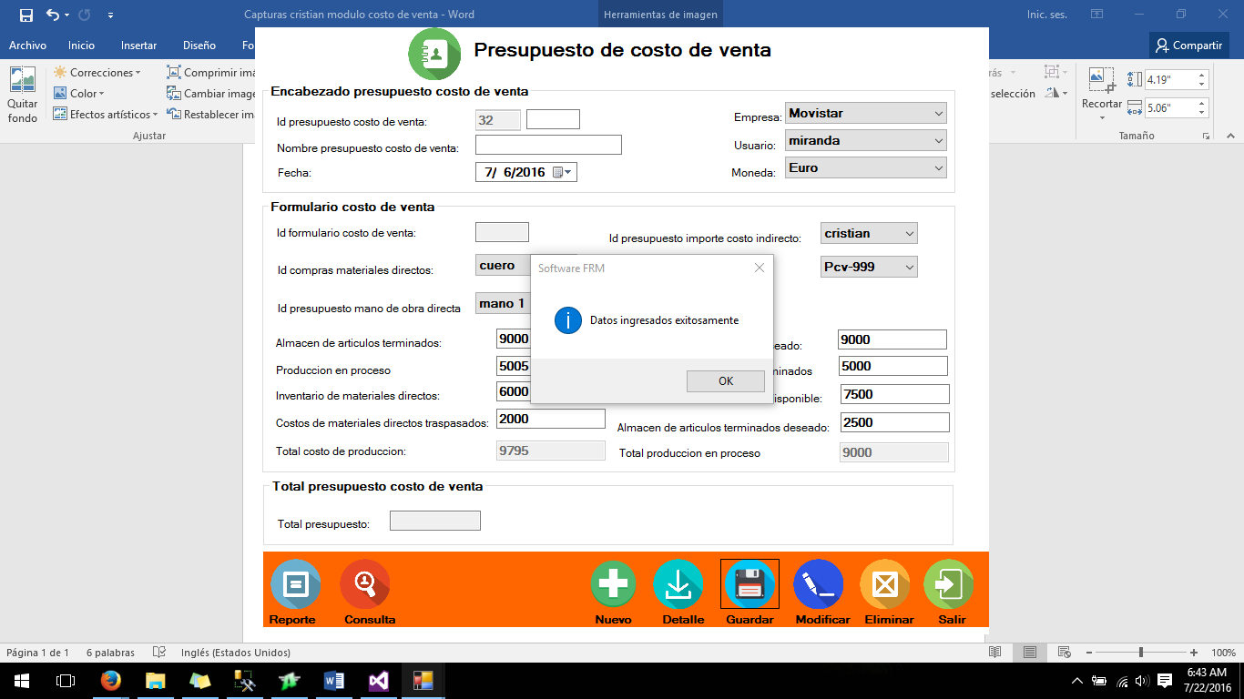
Software finanzas corporativas (presupuestos)

